Slide 1

Projet libre : JudoCommando
gauthier.albien@epitech.eu

Slide 2
"Equipe" et contexte
Un projet en solo
Etudiant en 5e année à Epitech
Part time à compenser

Slide 3
Présentation du projet
Le clone éponyme d’un jeu flash (2D) disponible en ligne
Une application de bureau Windows et Linux ( et OSX ?)
Tout coder de A à Z (tilemaps, collisions, etc.)
Technologies utilisées : C++ / SFML Atom (linux) Codeblocks(Windows)

Slide 4
Objectifs
Obtenir 12 crédits soit 36 jours / homme de travail
Porter le jeu à un stade de développement avancé dans le temps imparti

Slide 5

Le jeu d’origine
Un jeu flash disponible uniquement en ligne
Hébergé sur la plateforme de jeux d’arcade kadokado ( )
Des parties durant de 5 à 10 minutes

Slide 6
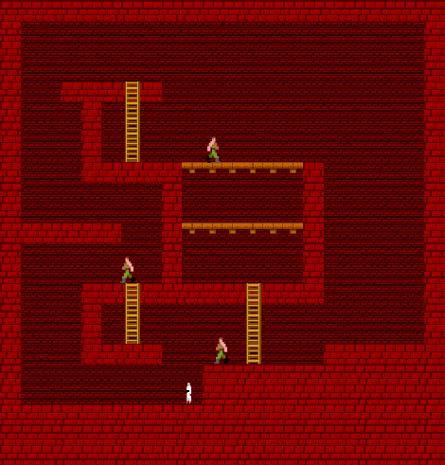
Le jeu - Aperçu des règles
Des niveaux fermés
Tuer tout les ennemis d’un niveau amène
au suivant
Ennemis de plus en plus nombreux
Objectif : faire le meilleur score possible
Game over : L’avatar du joueur meurt

Slide 7
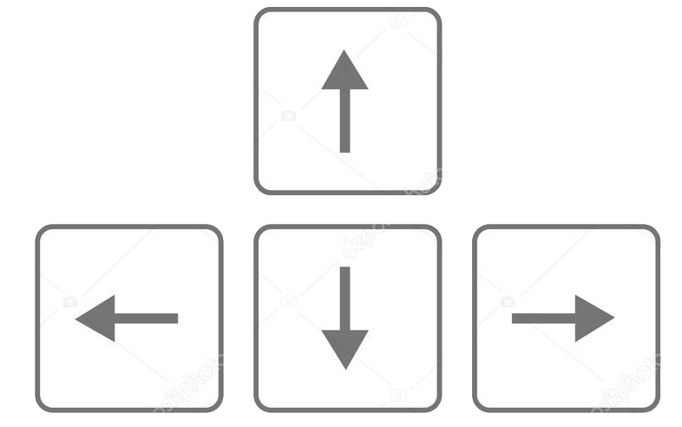

Aperçu des contrôles – généralités
: se déplacer / se baisser / utiliser échelles / combos
: sauter / lâcher / combos

Slide 8






Aperçu des contrôles - Combos
Position de garde au contact d’un ennemi
Aperçu des combos (9 différents):
:
:
:

Slide 9
Pourquoi ce jeu ?
Un jeu méconnu
Plateforme hébergeuse en déclin de popularité
Jeu à débloquer, encore indisponible après l’inscription
Un projet d’envergure réalisable
Ressources graphiques déjà extraites (à la main)

Slide 10
Intérêts personnels
Défit technique (C++ / SFML)
Défit en terme organisationnel (UML)
Créer un projet vitrine de mes compétences
Valider ma cinquième année Epitech

Slide 11
Finalité du projet
Aucunes finalités commerciales
Distribution du jeu dans le cercle privé
Portage éventuel sur téléphone (partenariat avec Motion Twin ?)

Slide 12
Des questions ?
Merci de votre attention !

